Slide 1
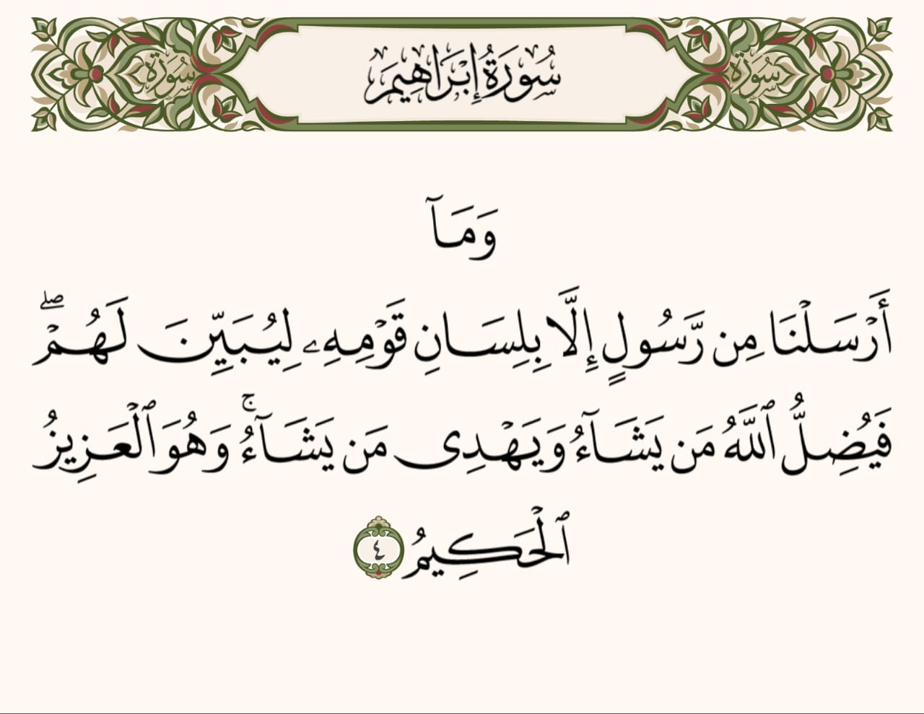

سورة إبراهيم (4)
أ
أَلْسُن
ترجمة الكتب الإسلامية بدقة شرعية موثوقة
تحدي الذكاء الاصطناعي في خدمة المحتوى الإسلامي

Slide 2
الأجندة
هدف أَلْسُن ورؤيته
01
المشكلة وتحليل الطرق الحالية
02
الحل وتفاصيل المشروع
03
آلية العمل والتقنيات المستخدمة
04
خطة الموثوقية والسلامة العلمية
05
أمثلة من المنتج
06
الأهمية والاستخدامات وخطط مستقبلية
07
ألسن · Alsun.ai

Slide 3
هدف أَلْسُن
صنع أداة ترجمة متخصصة في المحتوى العربي والإسلامي.
1
استخدام الذكاء الاصطناعي في اختصار الخطوات المعتادة لترجمة الكتب والمستندات الإسلامية.
2
الاعتماد على العنصر البشري في التدقيق والتوثيق لضمان صحة النص المترجم.
3
ألسن · Alsun.ai

Slide 4
المشكلة
فقدان الدقة الشرعية
1
أدوات الترجمة العامة لا تفرّق بين المعنى اللغوي والمعنى الشرعي الدقيق للمصطلح الإسلامي.
غياب مؤشر الثقة
2
لا يعرف القارئ أي جزء من الترجمة موثوق تماماً، وأيها يحتاج مراجعة من متخصص شرعي.
بطء الترجمة اليدوية وتكلفتها
3
ترجمة كتاب إسلامي كامل يدوياً قد تستغرق شهوراً وتتطلب فريقاً متخصصاً مكلفاً.
ألسن · Alsun.ai

Slide 5
الترجمات الحالية
قبل أن نصل إلى منهج ألسن، هذه أبرز الطرق المتّبعة حالياً — ولكل منها عيب جوهري:
آلية بالكامل بلا تدخل بشري
يدوية بالكامل
سريعة جداً، لكن يصعب اكتشاف الأخطاء الشرعية وتصحيحها.
إعادة كتابة الترجمة من الصفر - دقيقة لكن تستغرق وقتاً طويلاً جداً وتكلفة عالية.
ألسن · Alsun.ai

Slide 6
منهج أَلْسُن: التوازن الأمثل
يجمع منهج أَلْسُن بين السرعة الآلية والتدقيق البشري، بدلاً من الاختيار بين طرف وآخر:
آلية + مراجعة بشرية
استخراج ← ترجمة آلية ← مراجعة على نهج إسلامي ← إعادة تنسيق ← تصدير
التوازن الأمثل بين السرعة والدقة الشرعية
ألسن · Alsun.ai

Slide 7
الحل: منصة أَلْسُن
يرفع المستخدم كتاباً إسلامياً بصيغة PDF، وتقوم المنصة بترجمته آلياً مع الحفاظ على التنسيق الأصلي،
وإظهار نسبة ثقة لكل كلمة ومصطلح، استناداً إلى قاموس شرعي موثوق من مصادر معتمدة.
3
2
1
قاموس شرعي موثوق
مؤشر ثقة لكل كلمة
عرض مرآتي
ربط تلقائي بمصادر معتمدة
تسطير المصطلحات غير المؤكدة
الأصل العربي والترجمة جنباً إلى جنب
6
5
4
مساعد ذكي بعد الترجمة
رفع قاموس خاص
تحرير يدوي
طلب تعديلات مخصصة للنص عبر محادثة AI
يضيف المستخدم مصطلحاته ومصادره الخاصة
مراجعة وتعديل مع حفظ التاريخ
أَلْسُن · Alsun.ai

Slide 8
تعريف المشروع بالتفصيل
إتاحة التعديل الحرفي على النص المترجم لضمان الدقة.
5
ضم جميع خطوات الترجمة في برنامج واحد متكامل.
1
استخدام الذكاء الاصطناعي لتوجيه وتعديل الترجمة.
6
فهم التنسيق الأصلي للمستندات لتجنب إعادة التنسيق يدوياً.
2
إتاحة ترجمة النصوص لعدة لغات فورياً.
7
تحويل المستندات المصورة إلى نصوص إلكترونية (OCR).
3
واجهة تعاون تتيح لعدة أفراد العمل على نفس المشروع.
8
ترجمة النصوص بالذكاء الاصطناعي مع الحفاظ على المعنى الأصلي.
4
ألسن · Alsun.ai

Slide 9
آلية العمل
04
03
02
01
‹
‹
‹
إعادة التنسيق
مراجعة
الترجمة الآلية
استخراج الكلمات
ألسن · Alsun.ai

Slide 10
التقنيات المستخدمة
Docling
2
RetainPDF
1
تقسيم صفحات المستند إلى أجزاء وعناصر قابلة للمعالجة.
معالجة ملفات الـ PDF وصناعة الملف النهائي مع الحفاظ على التنسيق.
واجهة مستخدم Web
4
نماذج لغوية كبيرة (LLMs)
3
لإدارة مشاريع الترجمة والمراجعة والتعديل.
ترجمة آلية مزوّدة ببيانات موثوقة، مع الحفاظ على السياق الموضوعي.
قاعدة بيانات PostgreSQL
6
خادم Python
5
لتخزين المستندات وبيانات الترجمة.
لتنفيذ مهام قراءة البيانات والترجمة.
ألسن · Alsun.ai

Slide 11
خطة الموثوقية والسلامة العلمية(1)
كل كلمة تُترجم آلياً تحمل نسبة ثقة واضحة، وكل مصطلح دون العتبة المطلوبة يُحال إلى مراجعة بشرية
قبل اعتماده — لضمان عدم المساس بالمعنى أو الدقة الشرعية.
+85%
100%
4+
عتبة الثقة لاعتماد الترجمة تلقائياً
مراجعة بشرية إلزامية دون العتبة
مصادر شرعية معتمدة للقاموس
ألسن · Alsun.ai

Slide 12
خطة الموثوقية والسلامة العلمية(2)
الاعتماد على قواميس وبيانات موثوقة
1
لتحسين دقة الترجمة الآلية من مصادرها الأولى.
التعلّم من تصحيحات المستخدمين
2
الاستفادة من الترجمات الموثوقة التي يعتمدها المستخدمون لتحسين الترجمات المستقبلية.
واجهة تصحيح سهلة وقوية
3
تمكّن المراجع الشرعي من تعديل أي ترجمة آلية بسرعة ودقة.
ألسن · Alsun.ai

Slide 13
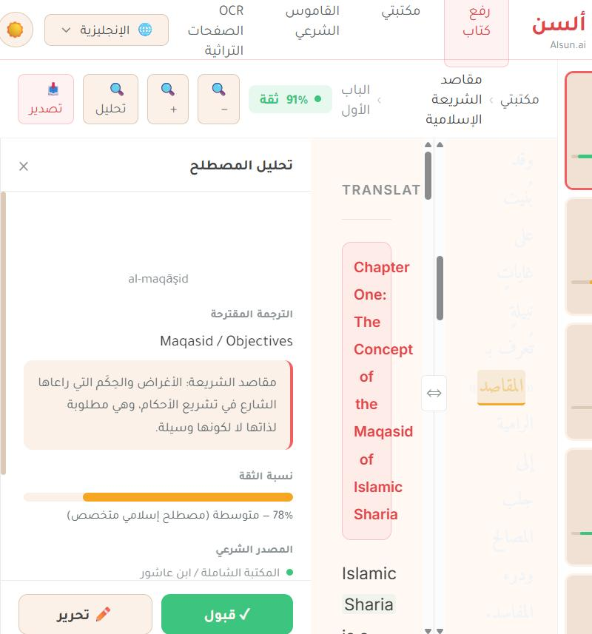
أمثلة من المنتج: مساحة العمل
عرض مرآتي للنص الأصلي والترجمة، مع تحليل فوري لأي مصطلح وبدائل ترجمته.
ألسن · Alsun.ai

Slide 14
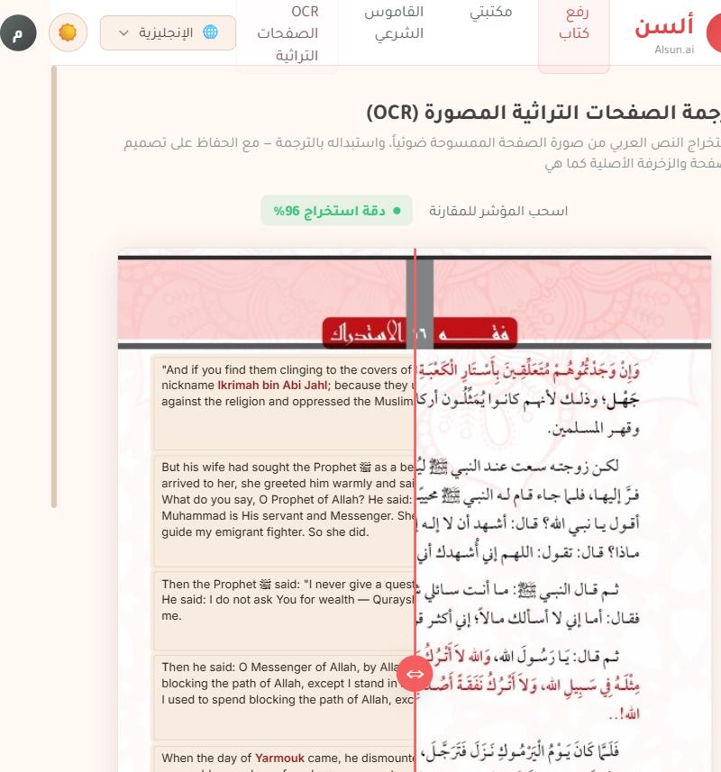
أمثلة من المنتج: ترجمة المخطوطات (OCR)
استخراج النص من صورة صفحة ممسوحة ضوئياً، واستبداله بالترجمة مع الحفاظ على تصميم الصفحة الأصلي.
ألسن · Alsun.ai

Slide 15
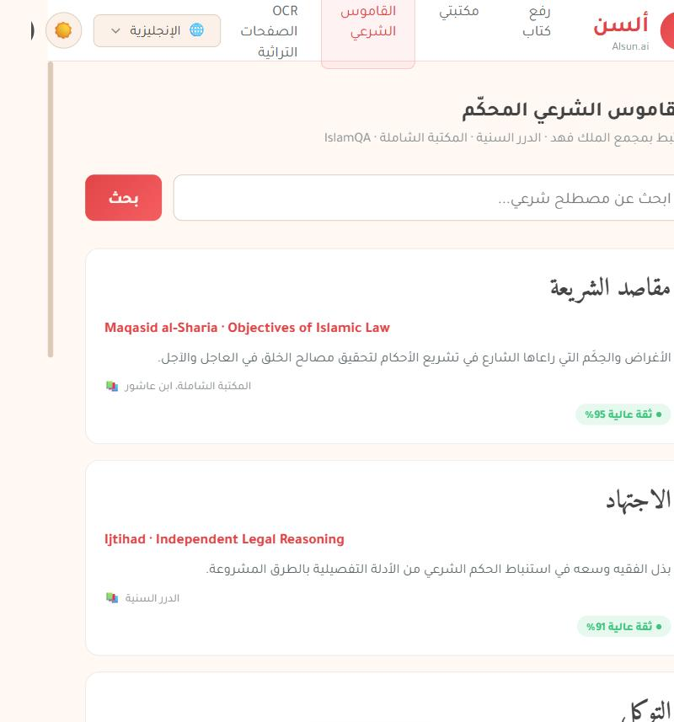
أمثلة من المنتج: القاموس الشرعي
قاموس بحثي محكّم مرتبط بمصادر شرعية معتمدة لكل مصطلح.
ألسن · Alsun.ai

Slide 16
أهمية المشروع واستخداماته
الجهات الدعوية والمنظمات الخيرية
2
مكاتب الترجمة الإسلامية
1
نشر المحتوى الإسلامي بلغات متعددة بتكلفة أقل.
تسريع الإنتاج مع الحفاظ على الجودة الشرعية.
الباحثون والأكاديميون
4
دور النشر ومحققو التراث
3
الوصول السريع لمصادر شرعية مترجمة وموثقة.
رقمنة وترجمة المخطوطات التراثية القديمة.
ألسن · Alsun.ai

Slide 17
خطط مستقبلية
دعم لغات إضافية تتجاوز 15 لغة
1
تطوير OCR متخصص للمخطوطات التراثية القديمة
2
إطلاق تطبيق جوال للمراجعة والتحرير
3
شراكات مع مكاتب ترجمة ودور نشر إسلامية
4
واجهة API للمطورين والمؤسسات
5
ألسن · Alsun.ai

Slide 18
أ
شكرًا لكم
أَلْسُن — ترجمة إسلامية بدقة وأمانة

